Slide 1
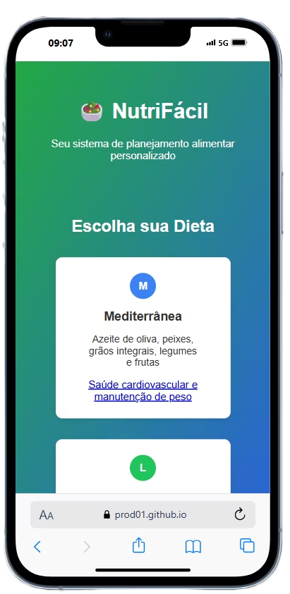
Nutri-vida: Sua Jornada para uma Vida Mais Saudável
Uma aplicação interativa para acompanhamento nutricional personalizado, desenvolvida para promover saúde e bem-estar através da tecnologia.
Feito por:
Marco Thulio Martins - 4231921901
Breno Jesus Andrade - 4231921291
Leonardo Gabriel Silva - 423j1921808
Guilherme Procópio - 4231925652
Wesley Filemon - 4251924560
Pedro Rodrigues - 4231920043

Slide 2
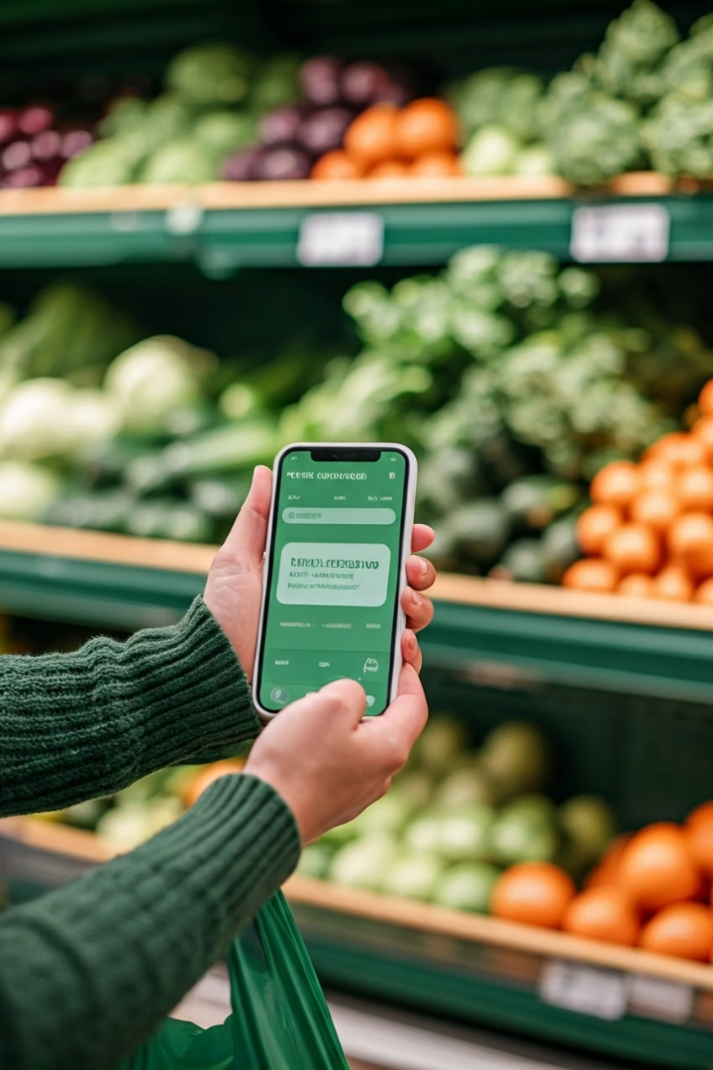



Motivação
Crescente Interesse
Aumento na busca por hábitos saudáveis e melhor qualidade de vida, na palma da mão.
Aliado Tecnológico
Uso da tecnologia como ferramenta de promoção da saúde de forma intuitiva e facilitada.
Personalização
Recomendações adaptadas às preferências e restrições individuais de forma prática e segura.

Slide 3






Tecnologias Utilizadas
CSS
Estilização e responsividade da interface.
HTML
Estruturação do conteúdo da aplicação.
JavaScript
Implementação da lógica e interatividade.

Slide 4



Metodologia de Desenvolvimento
Testes Primeiro
Criação de testes antes da implementação.
Desenvolvimento
Implementação para passar nos testes.
Refatoração
Melhoria contínua do código.

Slide 5
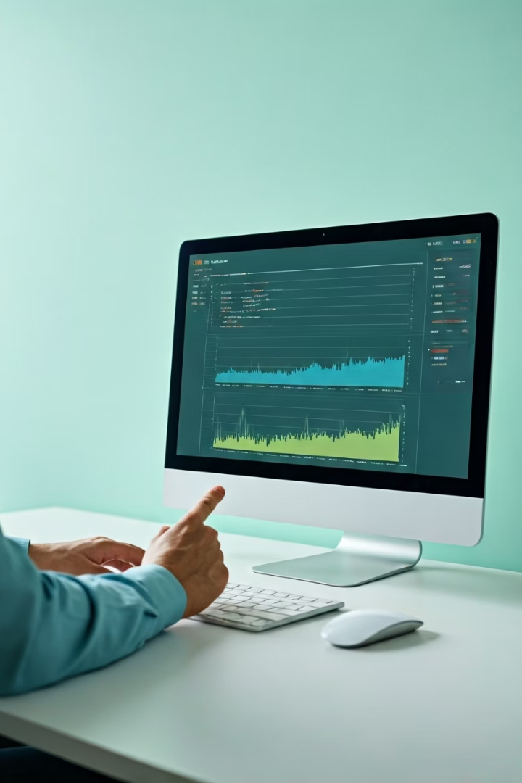
Benefícios da Abordagem TDD
Confiabilidade
Garantia de que cada funcionalidade funciona conforme esperado.
Manutenibilidade
Código organizado e bem documentado, facilitando futuras expansões.
Aderência
Desenvolvimento alinhado aos requisitos definidos.
Robustez
Aplicação estável e resistente a falhas.

Slide 6
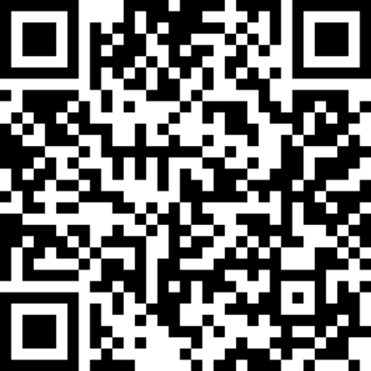
Resultado

Slide 7
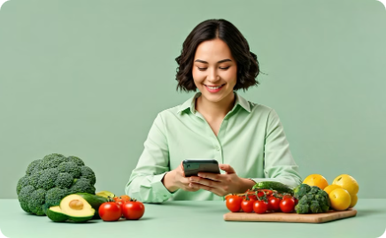
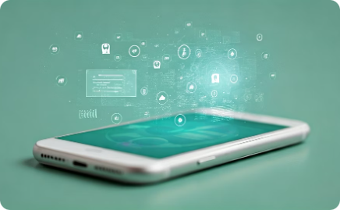
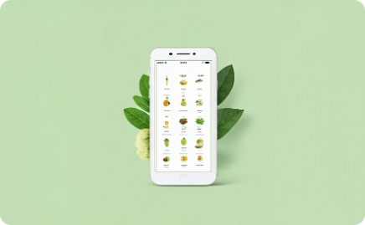
Impacto e Futuro
Experiência do Utilizador
Desenvolver uma interface intuitiva que proporciona uma experiência agradável.
Expansibilidade
Estrutura preparada para receber novas funcionalidades futuras.
Comunidade
Potencial para criar uma comunidade focada em hábitos saudáveis.

